Slide 1
Maken van een presentatie

Slide 2
Het gebruik van hulpmiddelen.
PowerPoint/ Prezi
Gebruik geen sierletters.
Vetgedrukte, onderstreepte en cursieve woorden zoveel mogelijk vermijden.
Schrijf woorden niet helemaal in HOOFDLETTERS.
Gebruik geen verschillende lettertypes.
Zorg voor voldoende witregels

Slide 3
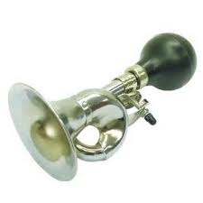
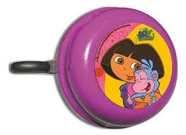
Het gebruik van hulpmiddelen.
Gebruik geen schreeuwerige kleuren.
Wees voorzichtig met toeters en bellen in je PowerPoint.
Zet niet teveel tekst in je PowerPoint. Regel van 7x7

